Slide 1

Магия слова: синонимы, антонимы, омонимы и паронимы
Погружение в лексическое богатство русского языка — от тончайших оттенков смысла до хитрых словесных ловушек
Сайфудинова Динора Михайловна

Slide 2

СИНОНИМЫ
Королевство Синонимов: Мастера оттенков
Синонимы — это слова, различные по форме, но близкие или тождественные по значению. Они позволяют говорить об одном и том же по-разному, придавая речи богатство и выразительность.
Что такое синоним?
Зачем нужны?
Слова с близким значением, принадлежащие к одной части речи: путь — дорога — тропа — стезя
Помогают избежать нежелательных повторов, точнее передать оттенок мысли и сделать текст живым
Пример в тексте
«Он смотрел на горизонт, затем долго глядел вдаль, не отрывая взгляда» — три синонима без повтора

Slide 3




СИНОНИМЫ
Синонимические ряды в действии
Синонимы объединяются в синонимические ряды. У каждого ряда есть ведущее слово — доминанта. Слова в ряду отличаются оттенком значения, стилем или эмоциональной окраской.
Доминанта
Конкретизация
Градация
Одежда — нейтральное, ведущее слово ряда
Платье, костюм, наряд — уточняют вид одежды
Улыбаться → смеяться → хохотать — нарастание интенсивности
Секрет мастера: выбор синонима меняет тон — от обыденного до высокого или иронического. «Умереть» — нейтрально, «почить» — торжественно, «загнуться» — грубо.

Slide 4
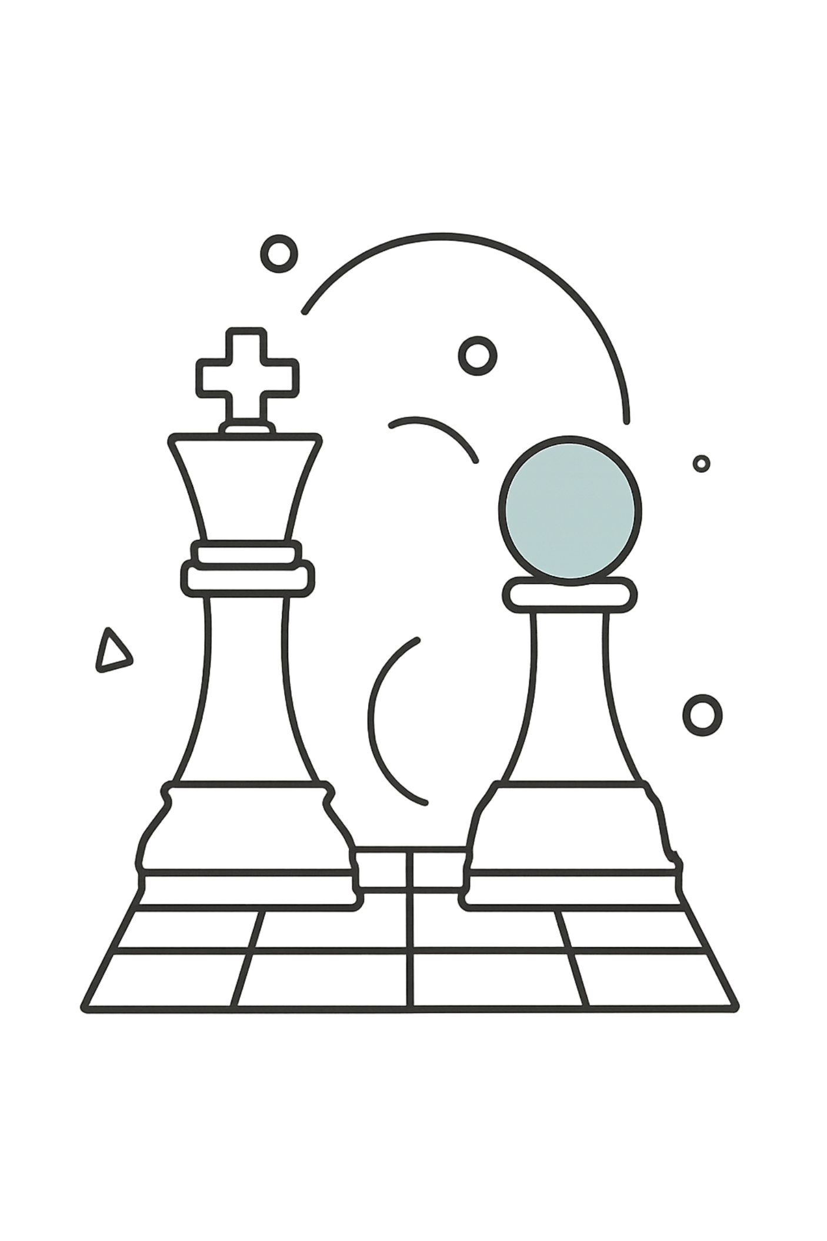
АНТОНИМЫ
Королевство Антонимов: Мир контрастов
Антонимы — слова одной части речи с противоположным значением. Они создают контраст, делают речь острее и образнее.
Простые пары
Антонимы в образе
Добрый — злой
Свет — тьма
День — ночь
Горький — сладкий
«Горький труд — сладкий хлеб» — антитеза создаёт яркий образ, показывает цену и ценность. Именно на контрасте строятся пословицы, афоризмы и литературные шедевры.

Slide 5


АНТОНИМЫ
Антонимы в жизни и пословицах
Антонимы — основа антитезы, любимого приёма ораторов и писателей. Противопоставление усиливает смысл в несколько раз.
«Мягко стелет, да жёстко спать» — контраст раскрывает лицемерие
«Учение — свет, а неучение — тьма» — антоним усиливает призыв
«Найти легко — потерять ещё легче» — игра на контрасте
Антонимы работают парами и придают речи афористичность, остроту и запоминаемость. Использование антонимов — признак высокой речевой культуры.

Slide 6
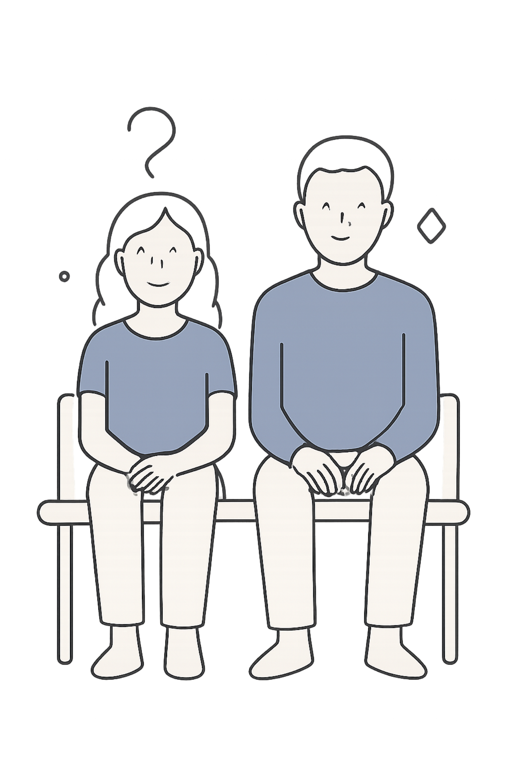
ОМОНИМЫ
Королевство Омонимов: Близнецы-обманщики
Омонимы — слова, одинаковые по звучанию и написанию, но абсолютно разные по значению. Они — главные «обманщики» языка, источник каламбуров и загадок.
Загадка
Игра слов
Какой лук не кладут в суп? — Тот, что стреляет стрелами! Два совершенно разных слова — одно написание.
«Солнце выше ели, а мы ещё не ели» — омоним создаёт комический эффект в одной фразе.
Определение
Омонимы — не родственники! Они случайно совпали по форме, но их происхождение и значение — разные.

Slide 7




ОМОНИМЫ
Виды омонимов: Разбираемся в деталях
Омонимия — явление многоликое. Лингвисты выделяют несколько разновидностей в зависимости от того, совпадает ли написание, звучание или грамматическая форма.
Омофоны
Омографы
Омоформы
Звучат одинаково, пишутся по-разному
Пример: лук (овощ) — луг (поляна)
Пишутся одинаково, ударение разное
Пример: зАмок (строение) — замОк (на двери)
Совпадают лишь в одной форме
Пример: лечу (лечить) — лечу (лететь)

Slide 8

ПАРОНИМЫ
Королевство Паронимов: Похожие, но разные
Паронимы — однокоренные слова, близкие по звучанию, но различающиеся по значению. Именно они чаще всего становятся причиной речевых ошибок.
Подпись vs Роспись
Абонент vs Абонемент
Подпись — собственноручно написанная фамилия. Роспись — украшение (роспись стен). «Поставьте подпись», а не «роспись»!
Абонент — пользователь услуги (телефонный абонент). Абонемент — документ на право пользования (абонемент в библиотеку).
Сытый vs Сытный
Сытый — о человеке, который наелся. Сытный — о еде, которая насыщает. «Сытный обед», а не «сытый»!

Slide 9
ПРАКТИКА
Лаборатория речи: Как не попасть в ловушку
Знать термины — хорошо. Применять их правильно — ещё лучше. Вот три ключевых правила для грамотного и выразительного использования лексических явлений.
1
Синонимы — для красоты и точности
2
Антонимы — для яркости и контраста
3
Паронимы — проверяй корень и суффикс
Подбирай синонимы осознанно: учитывай стиль, оттенок и уместность. «Шествовать» и «идти» — близки, но не взаимозаменяемы везде.
Используй антонимы в сравнениях и антитезах, чтобы усилить образ. Проверяй: являются ли слова истинными антонимами по смыслу.
Перед употреблением паронима уточни значение в словаре. Особенно опасны пары: одеть/надеть, эффектный/эффективный, представить/предоставить.

Slide 10
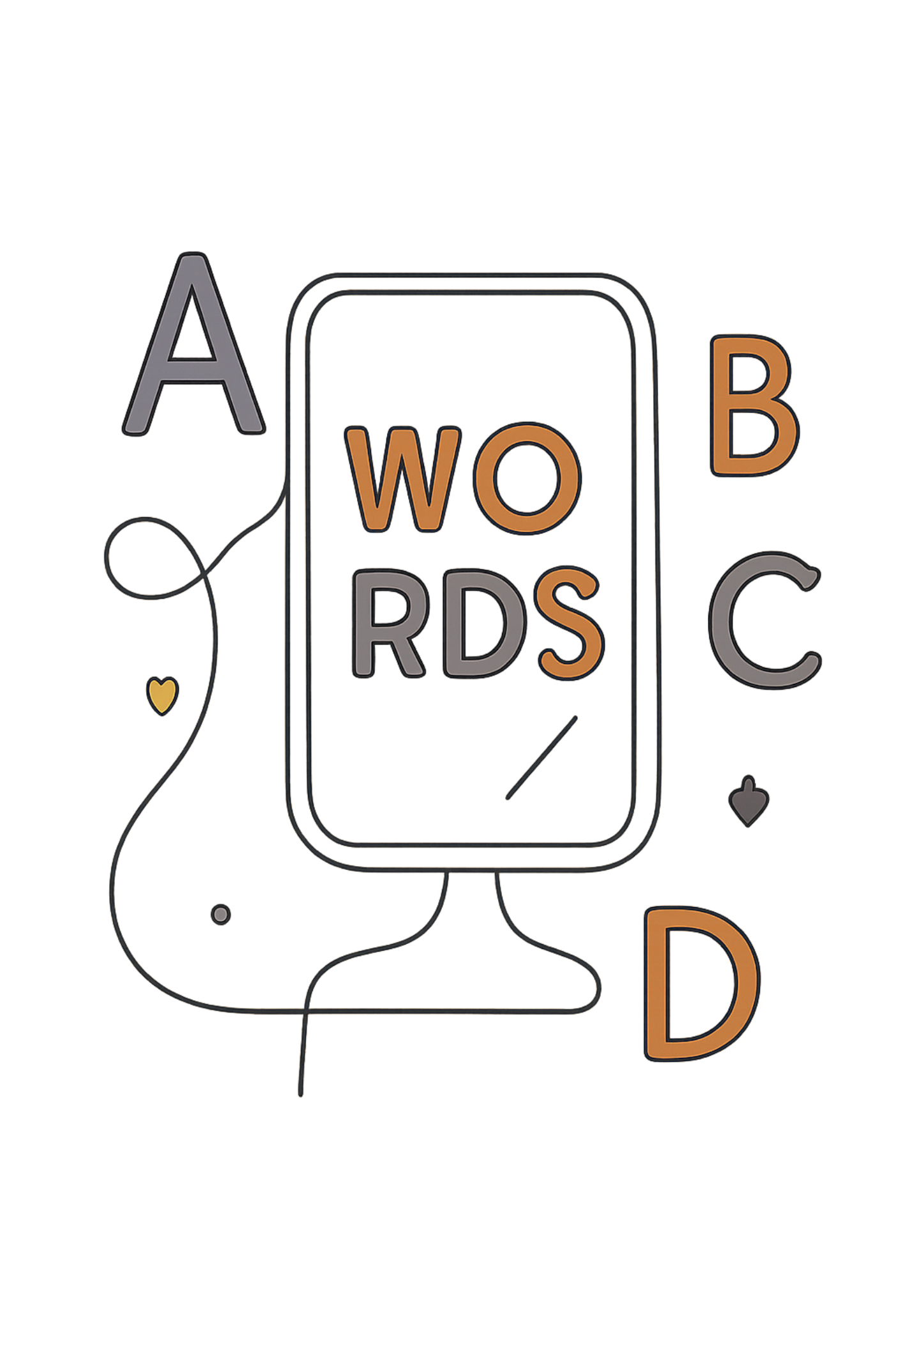




ИТОГ
Финал: Язык как зеркало мысли
«Нет таких звуков, красок, образов и мыслей — сложных и простых, — для которых не нашлось бы в нашем языке точного выражения.»
— К. Г. Паустовский
Синонимы
Палитра оттенков — делают речь богатой и нескучной
Антонимы
Сила контраста — придают речи остроту и афористичность
Омонимы
Игра слов — источник юмора, каламбуров и загадок
Паронимы
Зона внимания — требуют точности и проверки значения

